Slide 1




https://github.com/shin-son/fkiller_ssd_project
CRA 코드리뷰 교육과정
F킬라 SSD Project

Slide 2

https://github.com/shin-son/fkiller_ssd_project
INDEX
목차1
역할 소개
목차
목차2
기능 구현 소개
목차3
TDD 개발 예시
목차4
Mocking 활용 예시
목차5
Refactoring 전 후 비교
목차6
소감
마무리
Q&A

Slide 3


https://github.com/shin-son/fkiller_ssd_project
01
손신
Test Shell: Write, Runner & 발표
역할 소개
김성민
SSD: Read, Erase, Refactoring
박종원
Test Shell: Read, Logger
송재원
Test Shell: Erase, Test Script & Refactoring
송형주
SSD: Write, Buffer
임동균
Test Shell & SSD:Test Script, Adapter

Slide 4
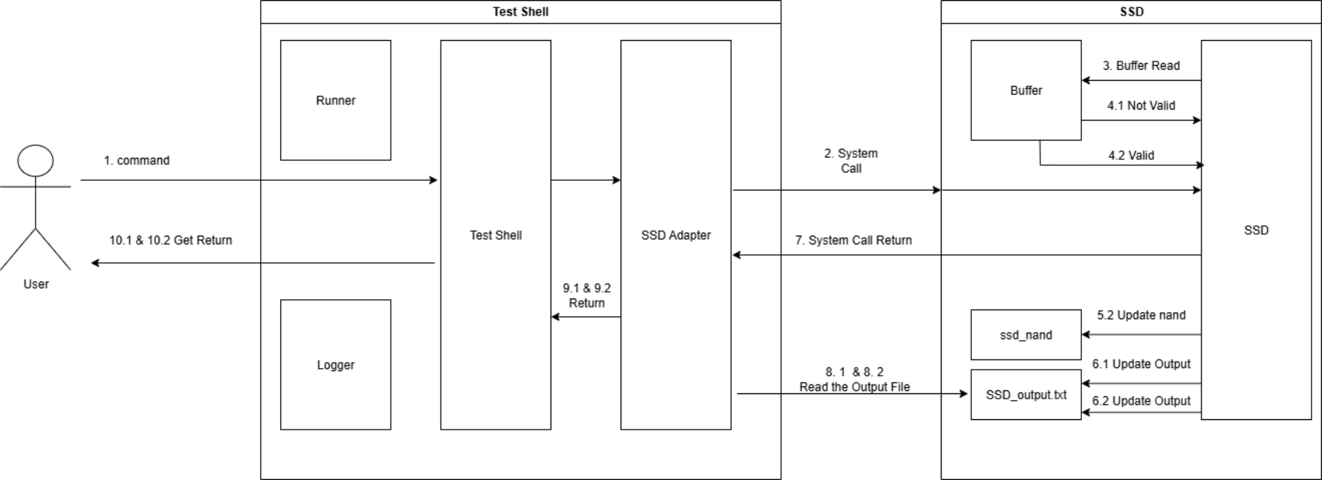
https://github.com/shin-son/fkiller_ssd_project
02 기능구현소개 - Container Diagram

Slide 5

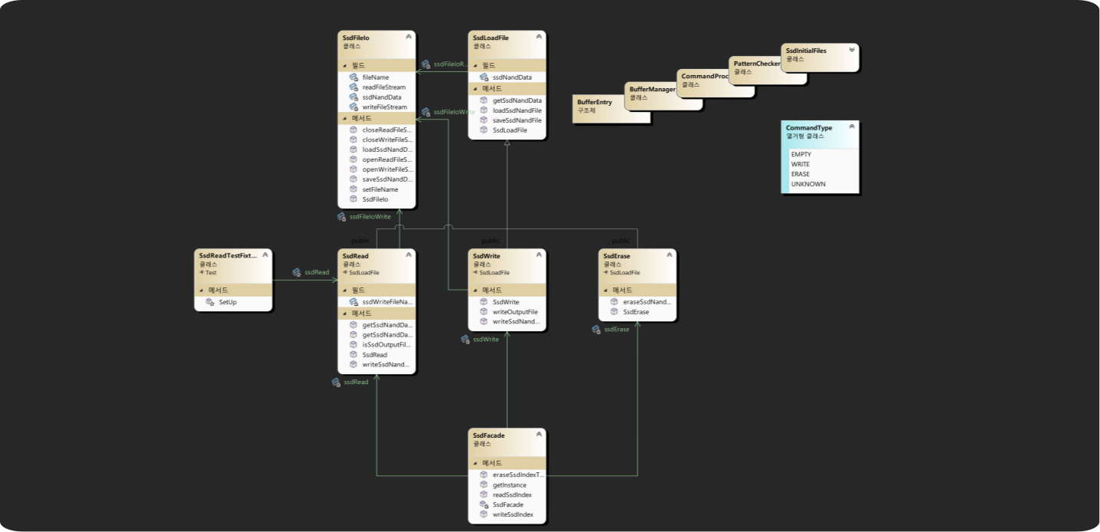
https://github.com/shin-son/fkiller_ssd_project
02 기능구현소개 - Class Diagram SSD

Slide 6
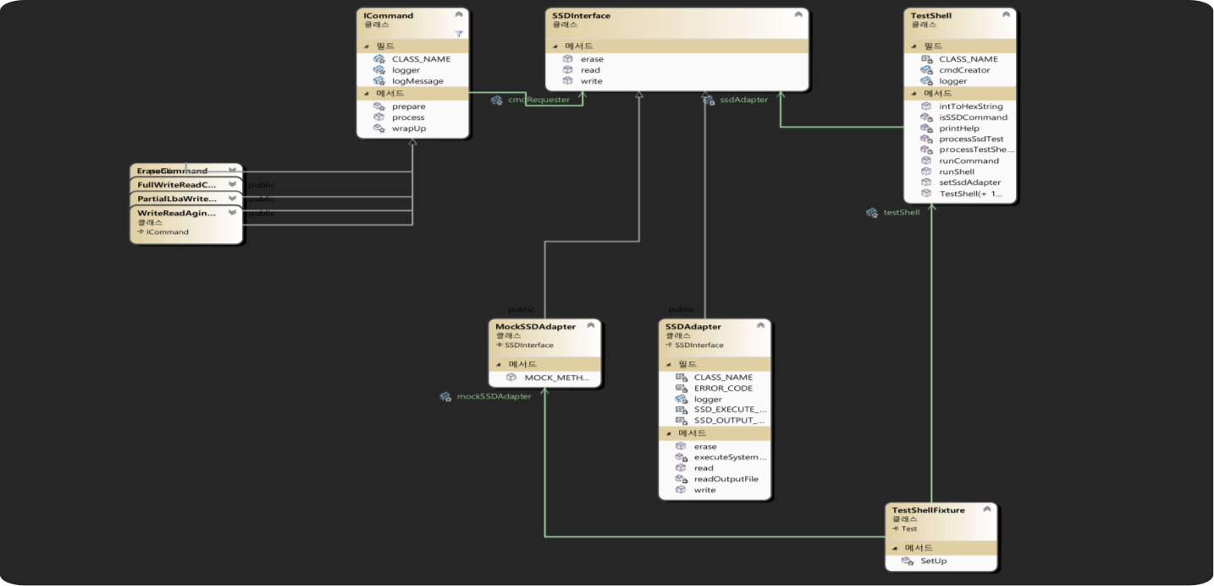
https://github.com/shin-son/fkiller_ssd_project
02 기능구현소개 - Class Diagram TestShell

Slide 7
https://github.com/shin-son/fkiller_ssd_project
02 기능구현소개 - Simulation
Simulation

Slide 8
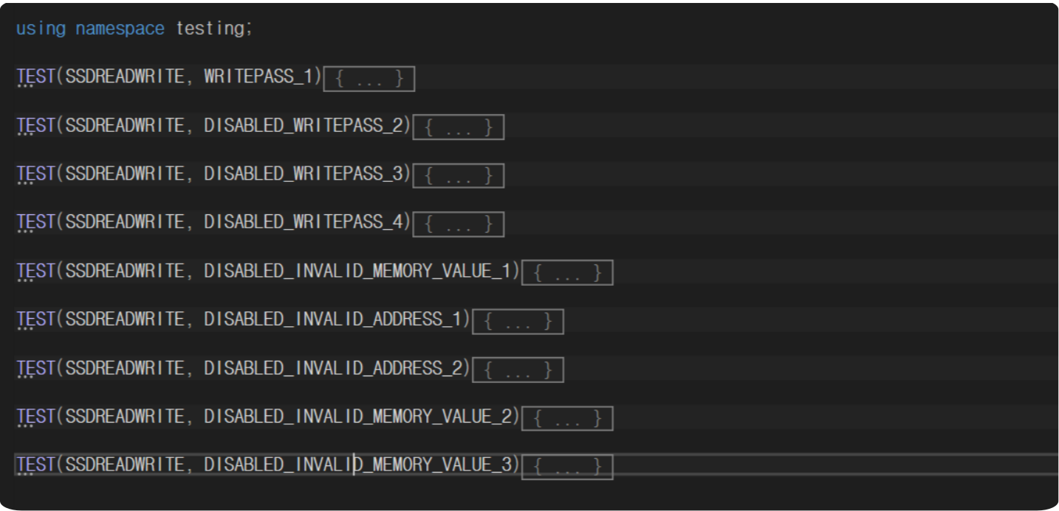
https://github.com/shin-son/fkiller_ssd_project
03 TDD 활용예시

Slide 9
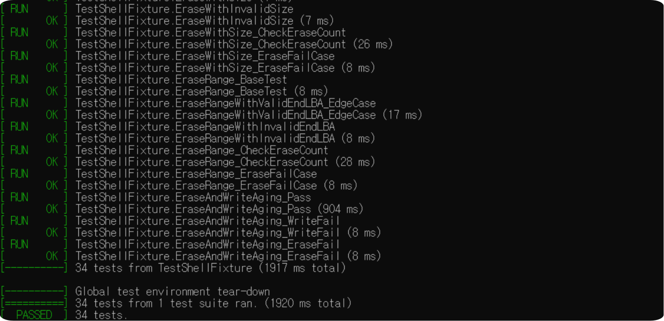
https://github.com/shin-son/fkiller_ssd_project
03 TDD 활용예시

Slide 10
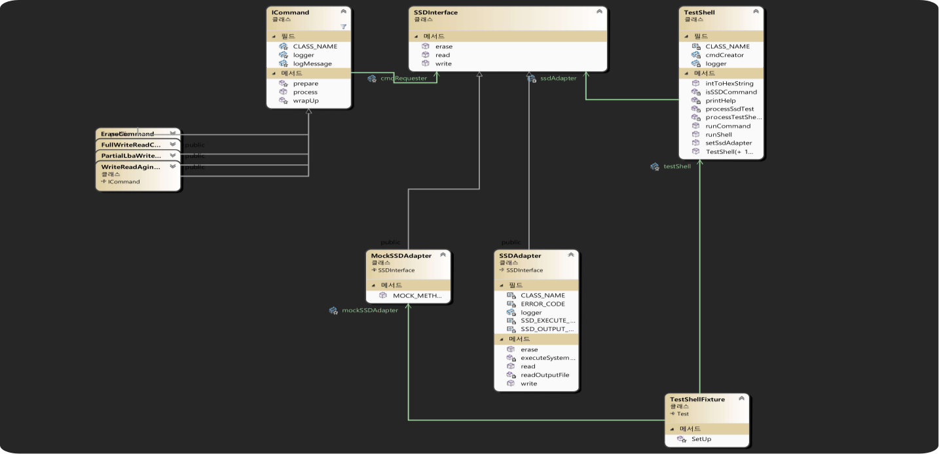

https://github.com/shin-son/fkiller_ssd_project
04 Mocking 사용예시 - Class Diagram Test Shell

Slide 11
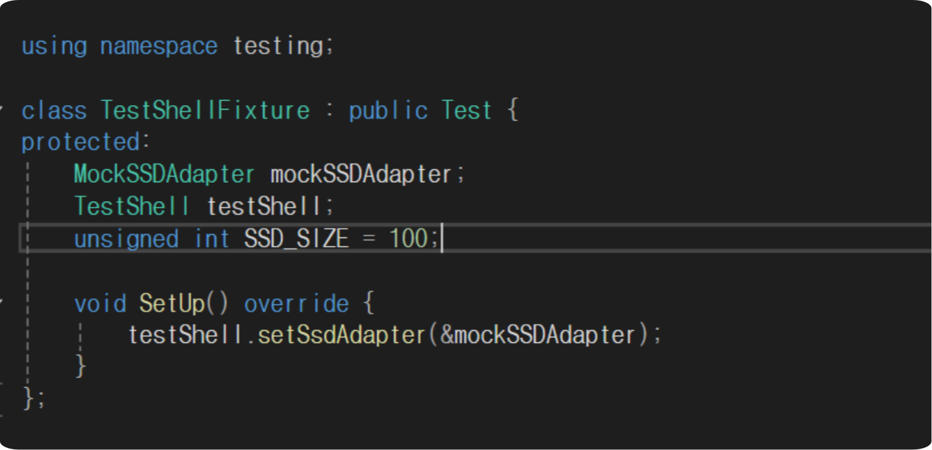
https://github.com/shin-son/fkiller_ssd_project
04 Mocking 사용예시 - Test Shell

Slide 12


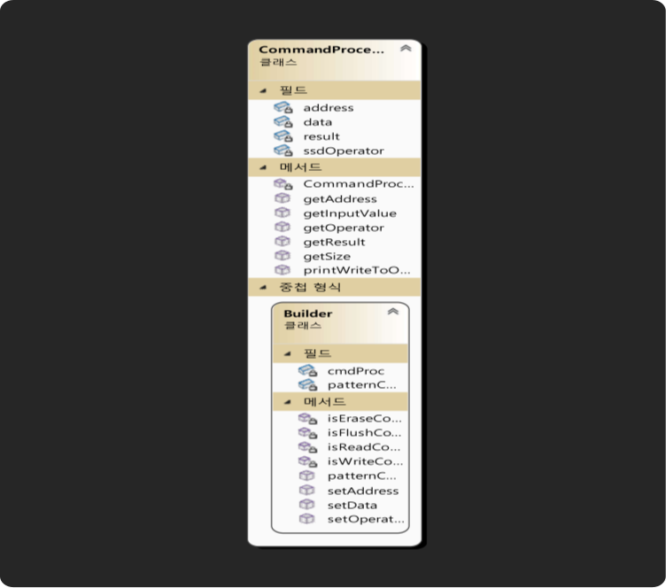
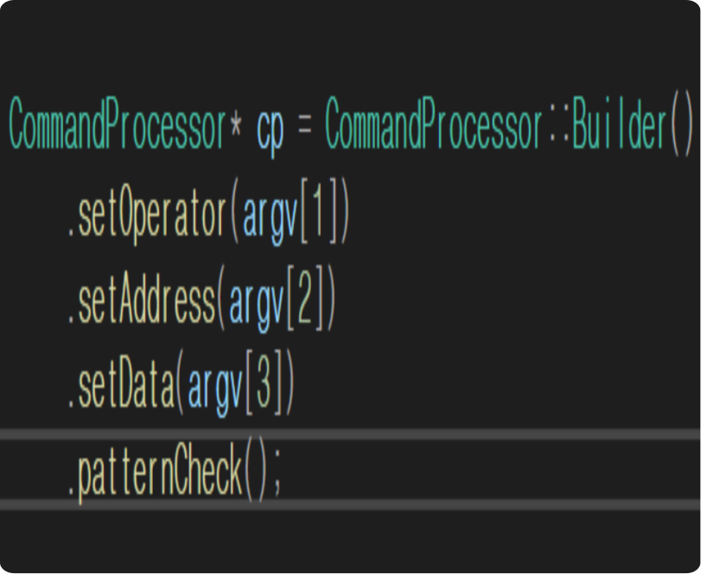
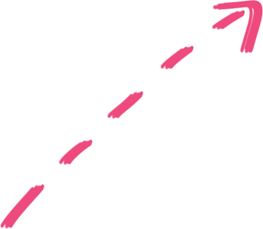

https://github.com/shin-son/fkiller_ssd_project
05 리팩토링 전 후 비교 - SSD Builder
Command Processor
Builder Pattern

Slide 13
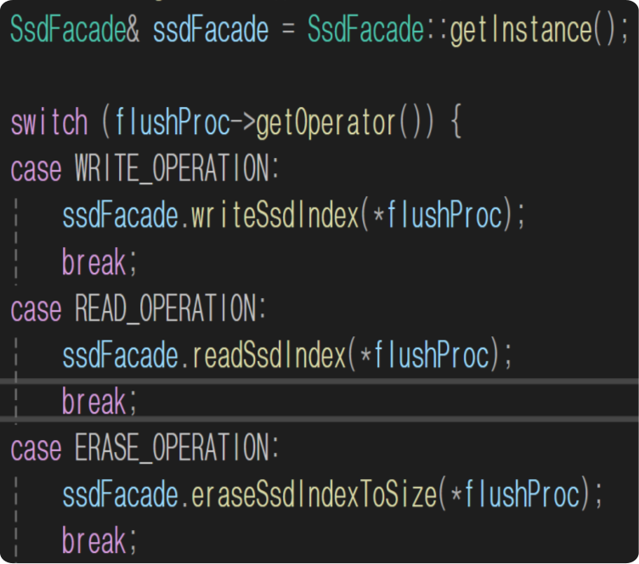
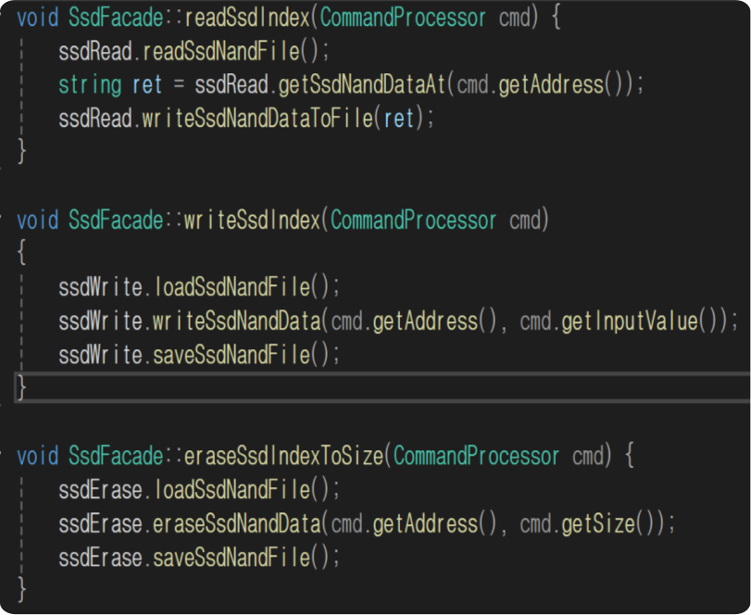
https://github.com/shin-son/fkiller_ssd_project
05 리팩토링 전 후 비교 - SSD Facade
Client View
Inner Facade

Slide 14

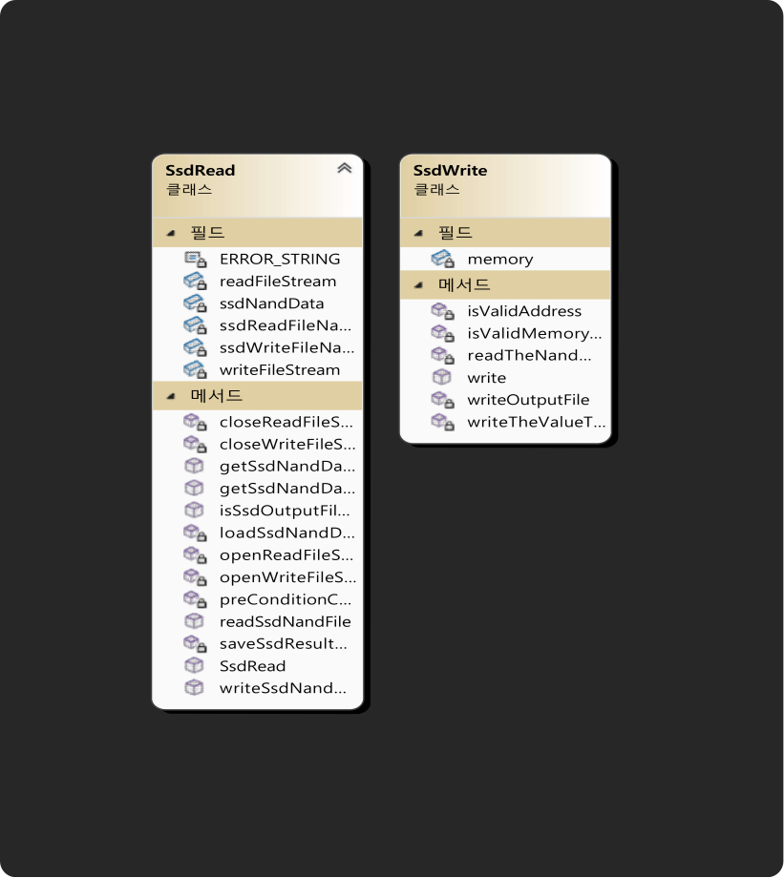
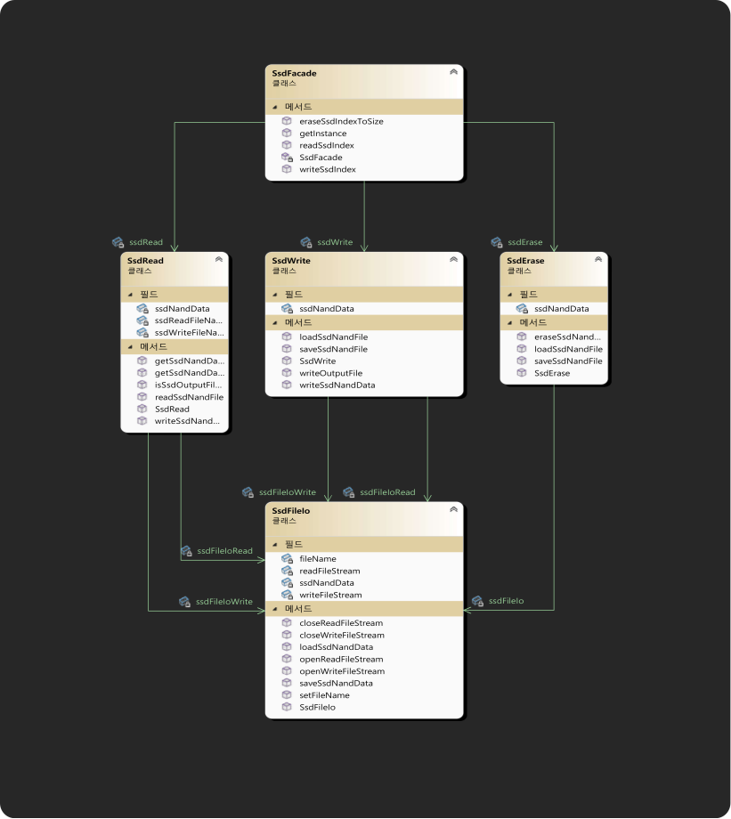
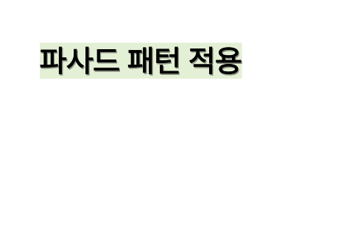


Slide 15
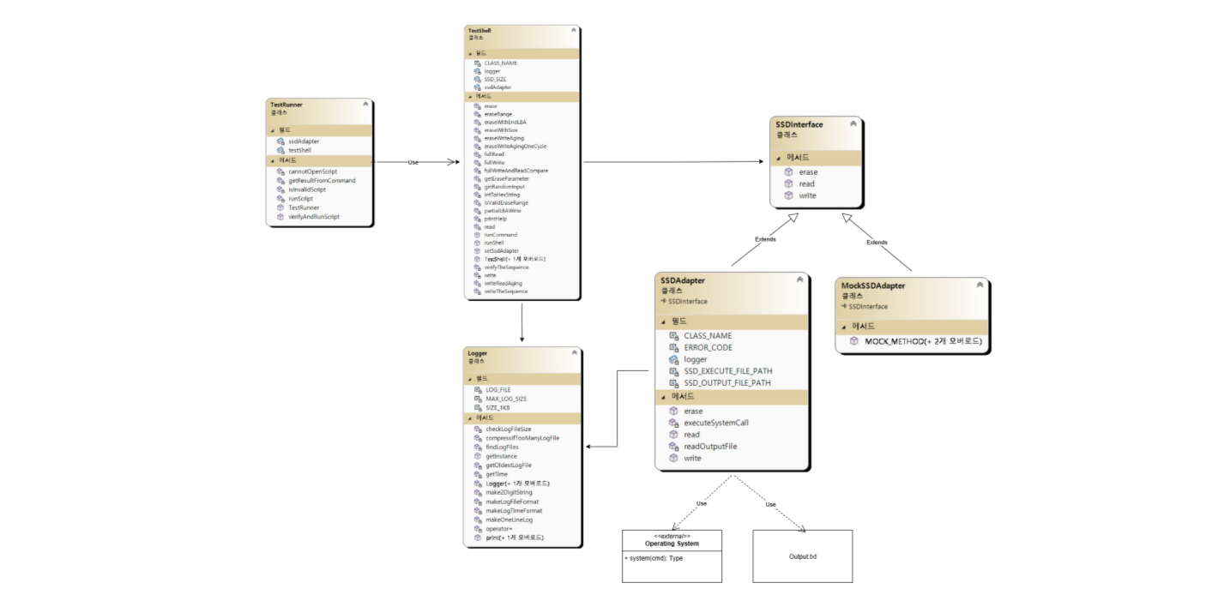
https://github.com/shin-son/fkiller_ssd_project
05 리팩토링 전 후 비교 - Test Shell Class Diagram
Before

Slide 16
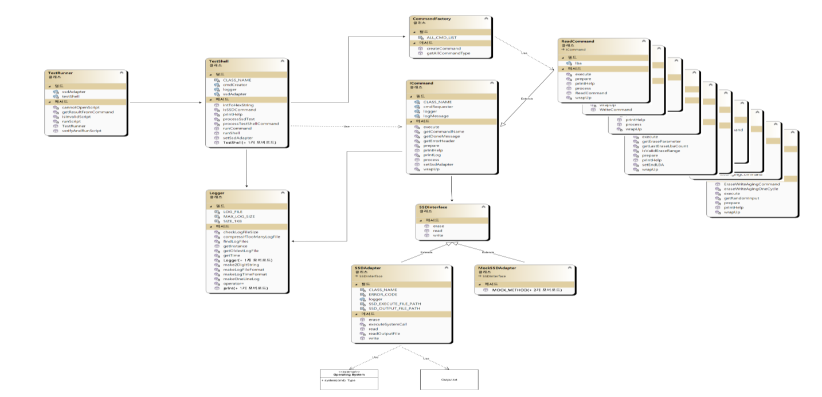
https://github.com/shin-son/fkiller_ssd_project
05 리팩토링 전 후 비교 - Test Shell Class Diagram
After

Slide 17
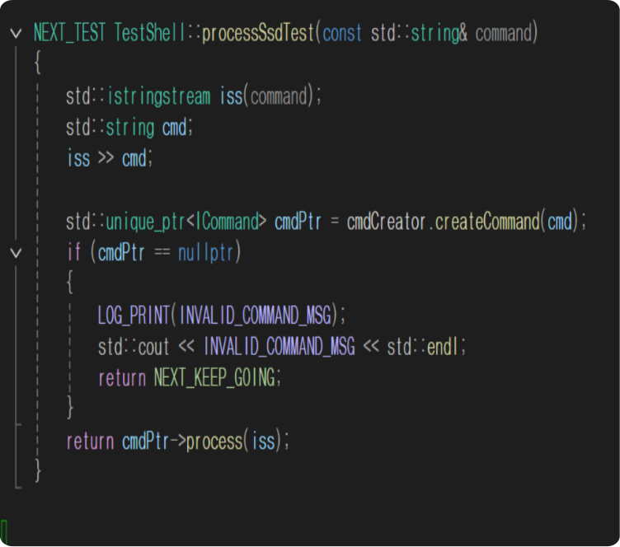
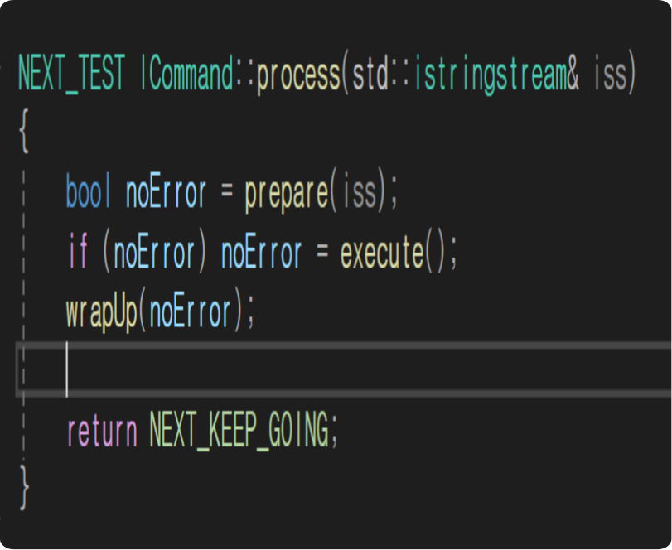

https://github.com/shin-son/fkiller_ssd_project
05 리팩토링 전 후 비교 - Test Shell Method Template
Utilize Template
ICommand Template

Slide 18
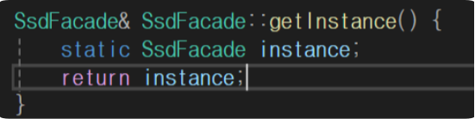
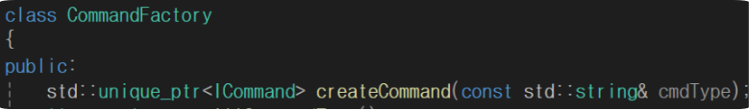
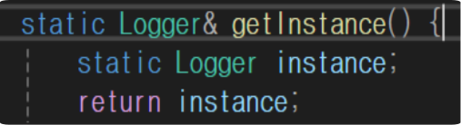
https://github.com/shin-son/fkiller_ssd_project
05 리팩토링 전 후 비교 - Summary ETC
SSDFacade: Singletone
TestShell: Factory
Logger: Singletone

Slide 19




https://github.com/shin-son/fkiller_ssd_project
06 소감 - 업데이트
교육을 통해 리팩토링을 체계적으로 할 수 있게되었고, git 사용도 한 층 더 익숙해졌습니다..
그리고 훌륭한 실력을 가진 팀원 분들과 같이 협업할 수 있어 좋았습니다.
지금까지 Unit test 는 Code Coverage 만 해결하는 용도였지만
교육을 듣고 나니 중요한 Test 라고 생각이 듭니다. 앞으로의 개발 활동에 많은 도움이 될 것 같습니다.
다양한 디자인패턴 적용 및 TDD를 팀 프로젝트에 적용함으로써 코드 리뷰에 대해서 강사님과
팀원분들에게 배우는 좋은 시간이었습니다. 현업에 가서도 잘 활용하고 전파하겠습니다.

Slide 20
https://github.com/shin-son/fkiller_ssd_project
06 소감 - 업데이트
CRA과정은 예상했던 것 보다 빡센(?) 과정이었습니다. 하지만 훌륭한 조원분들과 같은 조가 되어서 조금은 즐거운 과제였습니다.
먼저 모듈을 적절히 나누지 않은 상태에서는, 기능구현을 하면서 구조를 바꾸는건 상당히 어렵다는 것을 느꼈습니다.
이번 과제에서는 큰 모듈(ssd, testshell)간 interface정도만 정하고 코딩부터 시작했는데,
모듈화나 설계를 어느정도 하고 진행했으면 효율적인 refactoring이 가능했을 것 같습니다.
(*git이 익숙하지 않으면 -f 옵션은 조심하자..ㅠ)
TDD가 상당히 fail 검증에 좋다는 것을 깨달았습니다.
팀원 여러분 모두 고생많으셨습니다. 행복한 일만 가득하세요.
짧은 기간안에 많은 인원이 참여하는 프로젝트에 TDD가 도움이 많이 된 것 같습니다.

Slide 21

presentation_steps

Slide 22

presentation_steps
감 사 합 니 다

